Slide 1
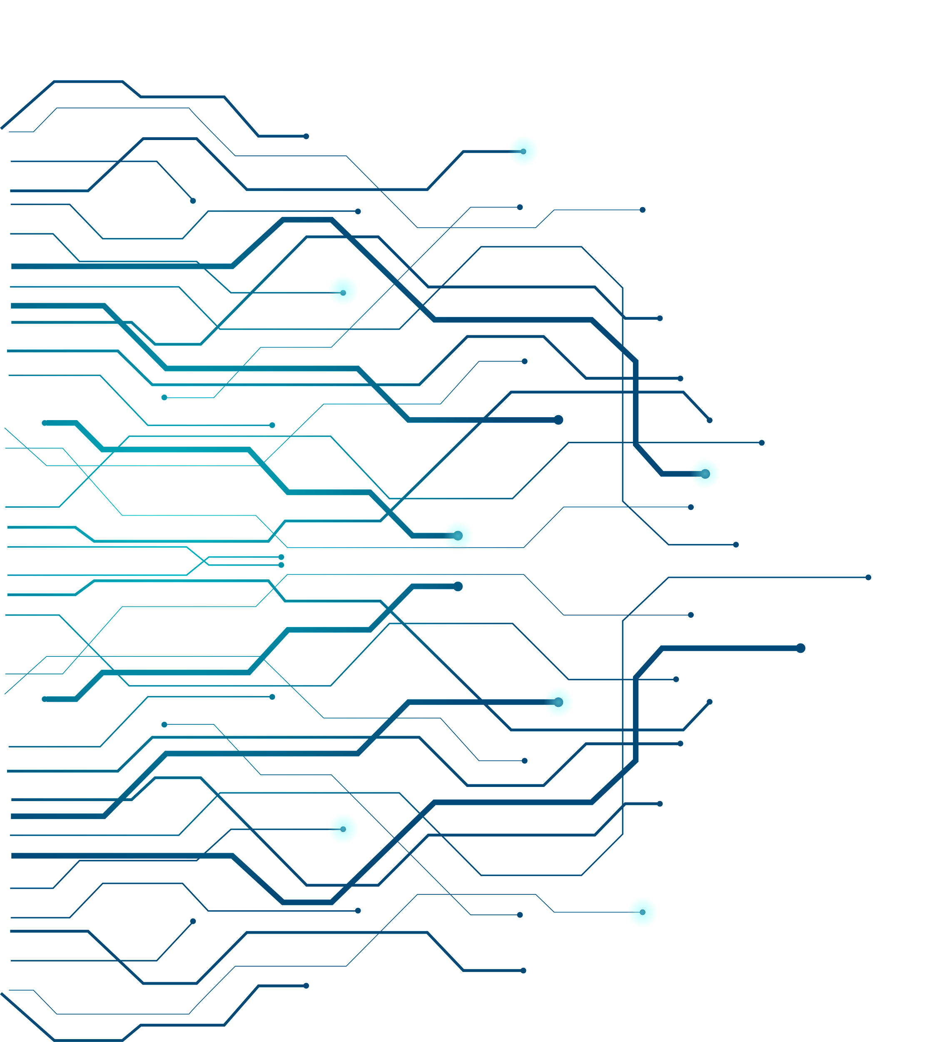
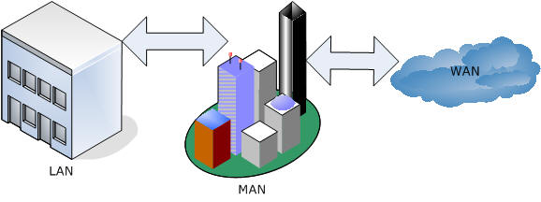
MAN мрежи

Slide 2
Съдържание
1)Какво е Компютърна мрежа?
2)Категоризиране на мрежите според физически обхват
3)Технология на MAN
4)Визуализация
5)Кабели
6)Приложениe на MAN
7)Предимства и недостатъци
8)Въпроси
9)Източници

Slide 3
Какво е компютърна мрежa?
Компютърните мрежи представляват свързани помежду си компютри, периферни устройства и софтуер за съвместното им използване. Мрежата е механизма, позволяващ на разпръснатите компютри и техните потребители да комуникират помежду си и да споделят ресурси.

Slide 4
Компютърните мрежи се организират за да се създаде възможност за:
- обмен на данни между потребителите на различни компютри
- съвместно ползване на общи ресурси (апаратни, софтуерни и информационни)
- разпределена обработка на данни, т. е. обработка чрез различни компютри на данни, части от които се съхраняват в паметта на различни компютри.

Slide 5
Категоризиране на мрежите според физическия обхват
Физическият обхват включва географската област, която се заема от мрежата. Според физическия обхват съществуват следните категории мрежи:
1.Локална мрежа (LAN);
2.Градска мрежа (MAN);
3.Глобална мрежа (WAN);

Slide 6
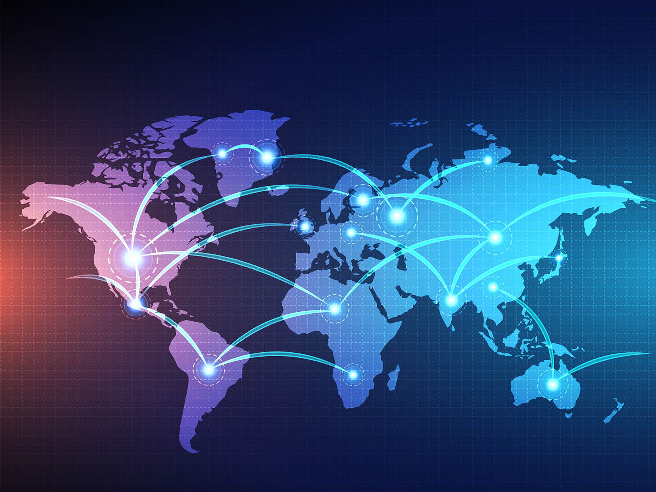
1.LAN (Local Area Network) – локална компютърна мрежа, която обслужва една организация и е разположена в една сграда.
2.MAN (Metropolitan Area Network) – обхваща територия на едно населено място или голяма сграда с много разположени в нея организации.

Slide 7
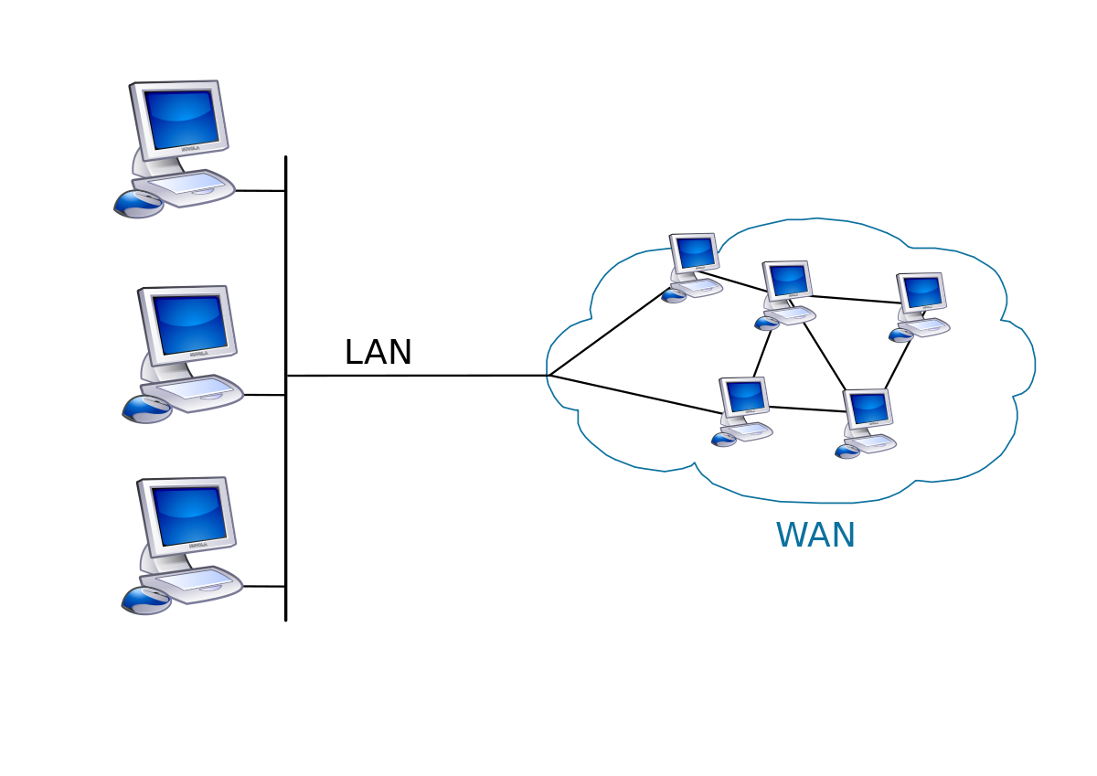
3.WAN (Wide Area Network) – глобална компютърна мрежа, която използва високоскоростни, далечни комуникации или спътници, за да свърже ком­пютри, намиращи се в различни географски точки.

Slide 8
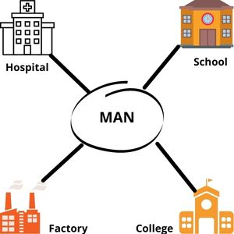
Определение на MAN
MAN (Metropolitan Area Network) е компютърна мрежа на територията на един град, чрез която всеки две точки в зоната на покритие могат да се свържат една с друга чрез оптичен кабел, без да е нужно кабелът да е прекалено дълъг от едната точка до другата.

Slide 9

Технология на MAN
MAN мрежата се състои от две основни части –опорна мрежа (backbone) и клиентски интерфейс. Опорната мрежа представлява набор от точки за достъп (POP – point of presence), в които има маршрутизатори, свързани помежду си с високоскоростни връзки. Клиентският интерфейс представлява оптичен кабел, съединяващ абоната с най-близката точка за достъп.

Slide 10
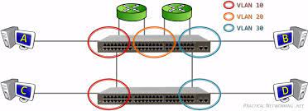
За да се осъществи връзка между два или повече абонатни поста, в опорната мрежа се конфигурира виртуална локална мрежа (VLAN). Тъй като връзките в опорната мрежа са подсигурени с резервни, MAN- връзката е дори по-надеждна от връзката с директен кабел, положен между две точки.

Slide 11
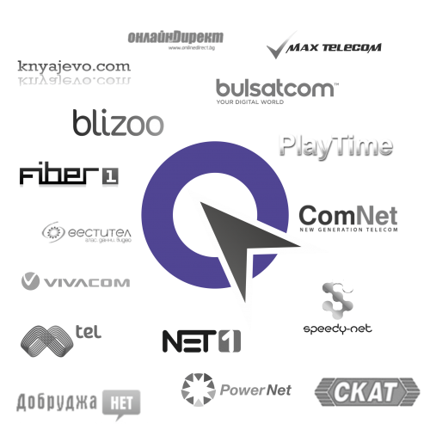
Потребители на такива мрежи са:
Интернет доставчици, доставчици на информация – за връзка с клиентите си или с други доставчици
финансови посредници – за връзка с партньорите си

Slide 12
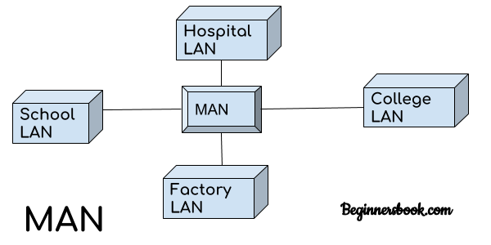

Slide 13
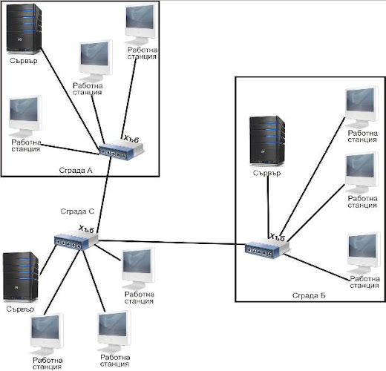
Визуализация
Максималното разстояние, дефиниращо една MAN мрежа, е приблизително 80 км. MAN мрежата покрива по-обширна област от LAN, но е географски по-ограничена от WAN.

Slide 14
Как се изграждат MAN мрежите?
Подобно на WAN, MAN се състои от свързани помежду си LAN мрежи. Тъй като MAN мрежите са по-малки, те обикновено са по-ефективни от WAN мрежите, тъй като не се налага данните да се пренасят на големи разстояния. Обикновено MAN мрежите обединяват мрежите на няколко организации, вместо да се управляват от една организация.

Slide 15
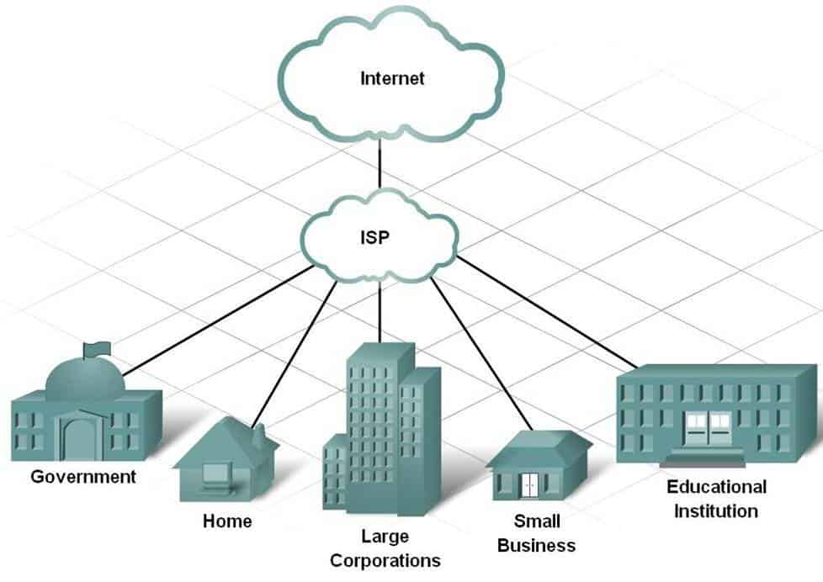
Повечето MAN мрежи използват оптични кабели за създаване на връзки между LAN мрежи. Често MAN работи с "тъмни влакна" - неизползвани преди това оптични кабели, които могат да пренасят трафик. Тези оптични кабели могат да бъдат наети от частни доставчици на интернет услуги (ISP).

Slide 16
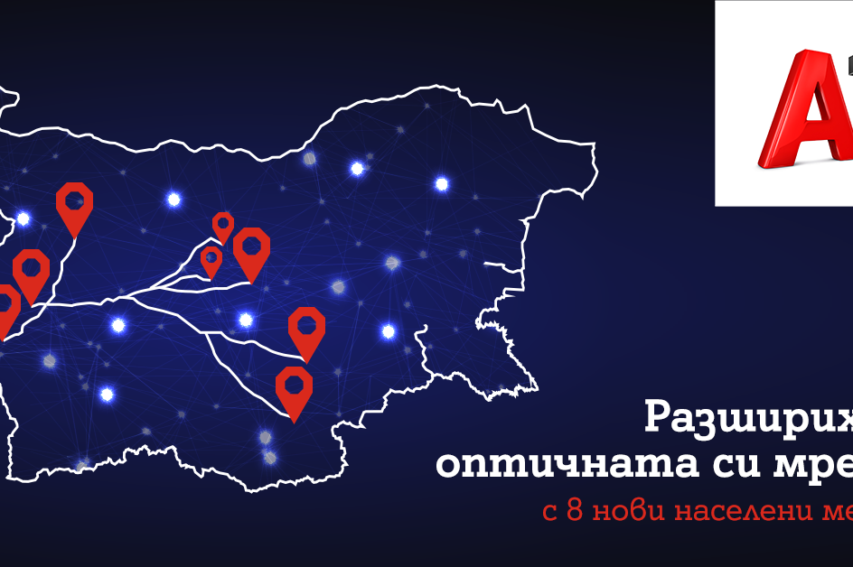
В някои случаи този модел е обърнат: градската управа изгражда и поддържа столична оптична мрежа, след което отдава под наем "тъмни" влакна на частни компании.

Slide 17
Кабели
Оптоволоконният кабел и усуканите двойки кабели се използват за връзка за комуникация през мрежи MAN.
MAN също може да се разглежда като група от една или повече LAN мрежи, свързани заедно чрез един кабел. RS-232, X-25, Frame Relay и ATM са общата практика на протокола за комуникация в MAN.

Slide 18
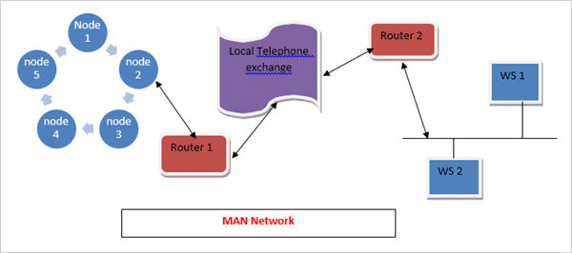

Slide 19
Приложение на MAN
1) Различни държавни органи използват мрежата на MAN за взаимосвързаност между офисите на техните отдели, разположени на различни места.
Например , MAN може да се използва за свързване на различни полицейски участъци, които се намират в рамките на област или град помежду си. Служителите могат лесно да комуникират помежду си и бързо да предават важните данни и спешно съобщение през тази мрежа, без да е необходима интернет връзка.

Slide 20
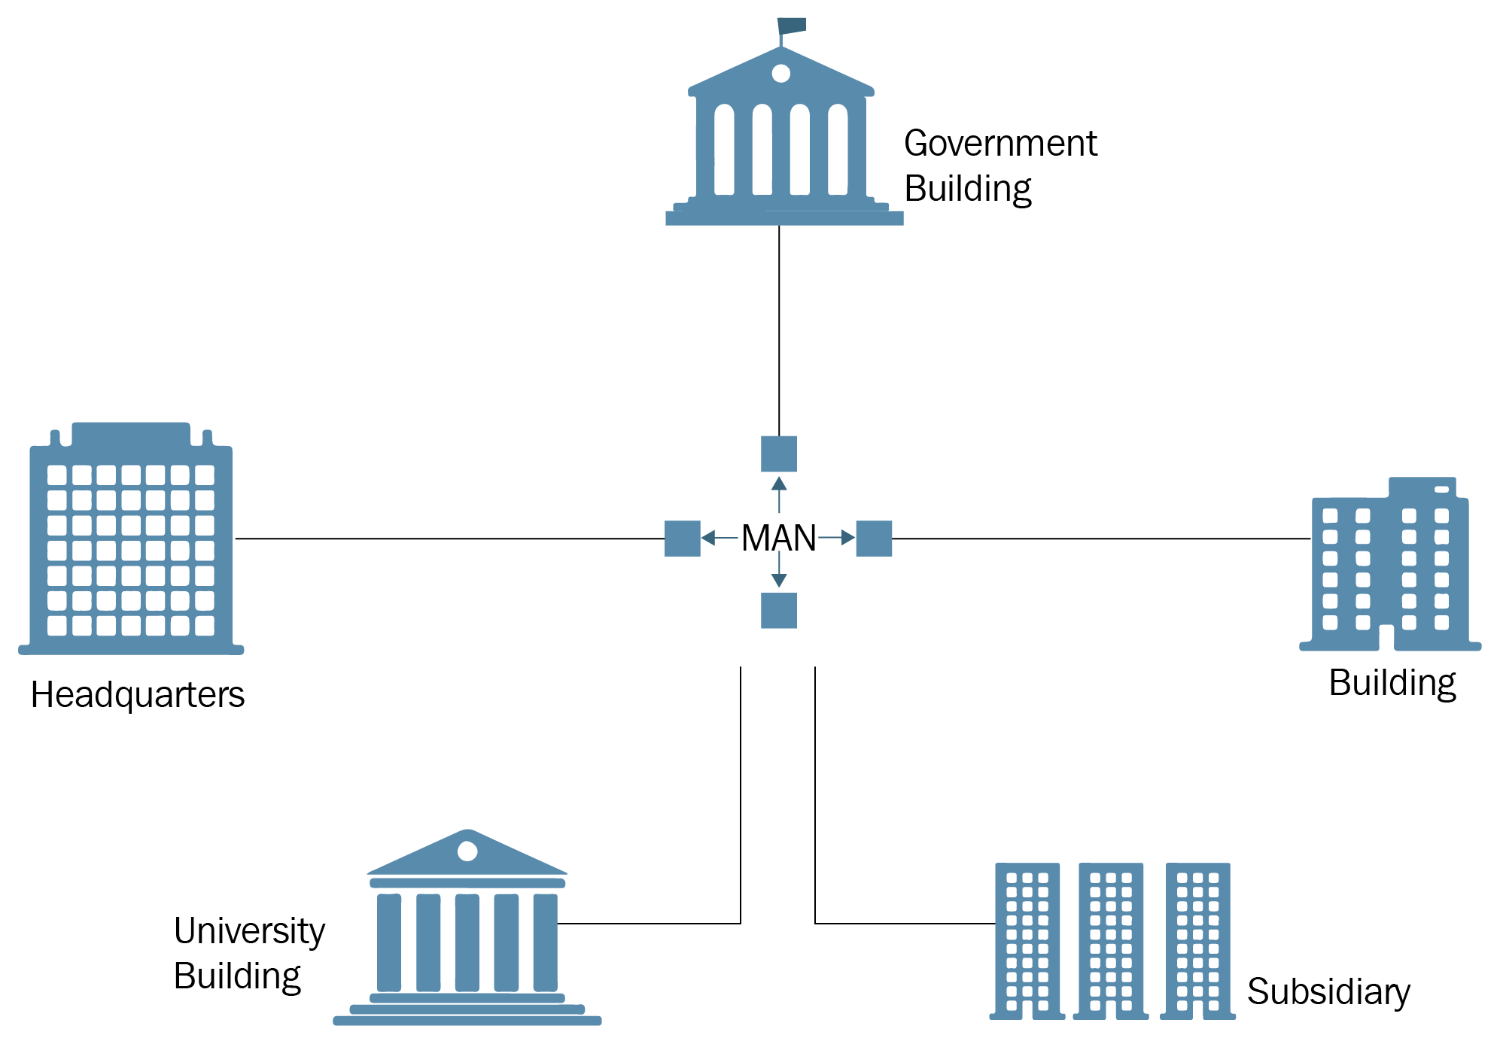
2) Всяка частна фирма може също да използва мрежа на MAN за взаимосвързаност между техните офиси, разположени в два различни града на област. Фирмата може да споделя ресурси като файл с данни, изображения, софтуерни и хардуерни части и др. Помежду си. По този начин осигурява споделяне на ресурси на голямо разстояние от LAN мрежите.

Slide 21
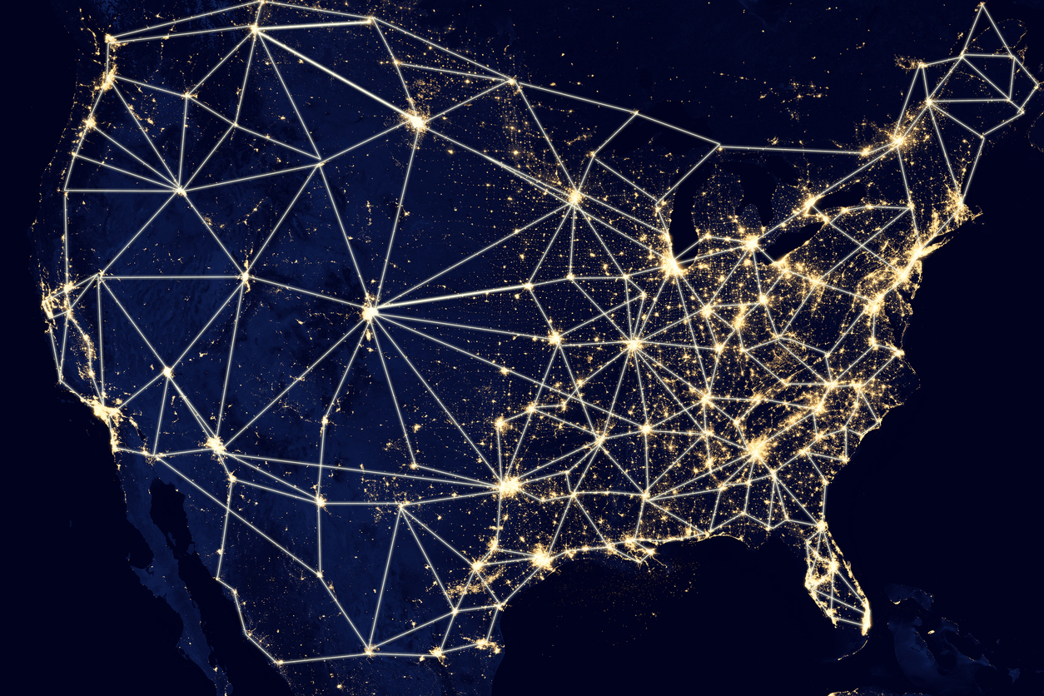
Употребите на MAN са:
Използва се в цифровата кабелна телевизия.
Използва се в правителствени агенции.
Университетски кампуси.
Широколентови кабелни мрежи.
Мрежа от пожарни станции.
Използва се в летищата.
Използва се за осигуряване на интернет свързаност за локални мрежи в столичен регион.
Мрежа между общински колежи в рамките на страната.
Използва се в обществените библиотеки.

Slide 22
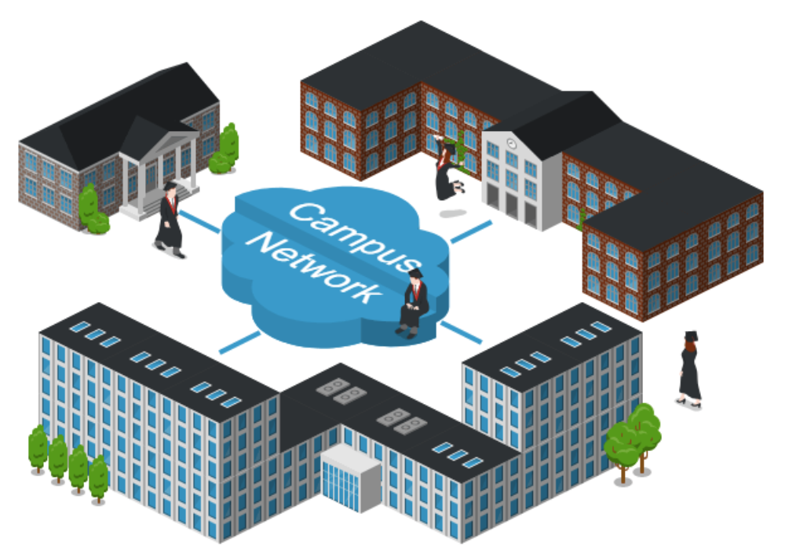
MAN срещу CAN
Мрежата в кампуса (CAN) е голяма мрежа, която свързва няколко сгради в училищен или бизнес кампус. CAN може да се счита и за MAN, тъй като свързва множество LAN, но не е достатъчно голяма, за да се счита за WAN.

Slide 23

Предимства и недостатъци
Предимства на MAN
-Той е много ефективен и бърз за комуникация през оптичен кабел за взаимно свързване на мрежи в градовете.
-Той обслужва много села и градове и по този начин осигурява чудесна взаимосвързаност на ниска цена.
-Той работи на топология на пръстена или шината със защитна връзка, като по този начин данните могат да се предават или получават едновременно през възли и ако една връзка се провали, другата ще поддържа мрежата активна.

Slide 24

Недостатъци на MAN
-В зависимост от разстоянието между два възела, дължината на кабела, необходима за взаимно свързване, се различава всеки път. По този начин по-голяма ще бъде дължината на кабела, толкова повече ще бъде цената на мрежата.
-Сигурността е голяма грижа за тази мрежа, тъй като за такова голямо разстояние всеки може да хакне мрежата. Не можем да поставим сигурността на всяко ниво на мрежата, поради което нежеланите хора стават по-лесни за достъп до нея за своя собствена полза.

Slide 25
Тест:
1.Какво е компютърна мрежa?
-отговор
2. Според Физическият обхват колко вида мрежи познавате?
-отговор
3.Как се изграждат MAN мрежи?
-отговор
4.Какви са употребите на MAN?
-отговор
5.Какви са предимствата и недостатъците на МAN ?
-отговор 1, отговор 2

Slide 26
Източници
1.https://bg.myservername.com/lan-vs-wan-vs-man-exact-difference-between-types-network#Metropolitan_Area_Network_MAN
2. https://bg.wikipedia.org/wiki/MAN
3. http://pgds.org/books/km/04.html
4. https://bg.tax-definition.org/58844-man-network
5. https://www.wikiwand.com/bg/MAN
Изготвено от: /Стилян Димов/ 12д №20

